Slide 1
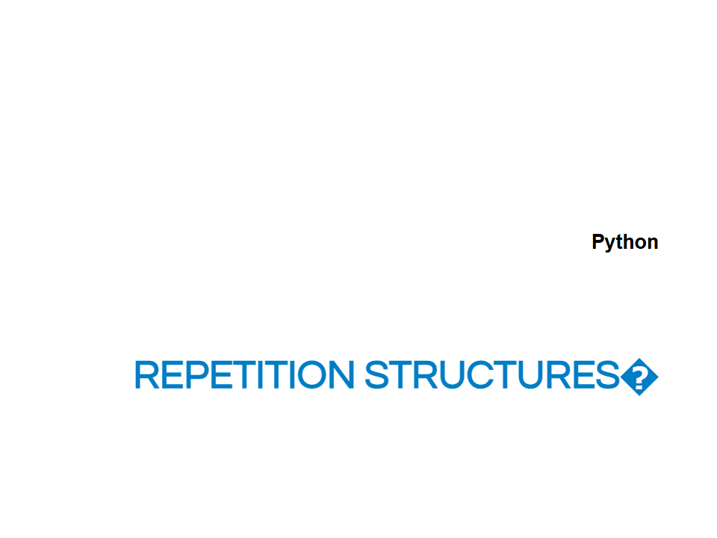
Notes:
V tejto kapitole sa naucime repetition structures, teda loops. Loop pouzijeme vtedy, ked nechceme ten isty code pisat opakovane. Budeme pracovat najma s while a for loop a ukazeme si, ako sa loop spravne zastavi.

Slide 2
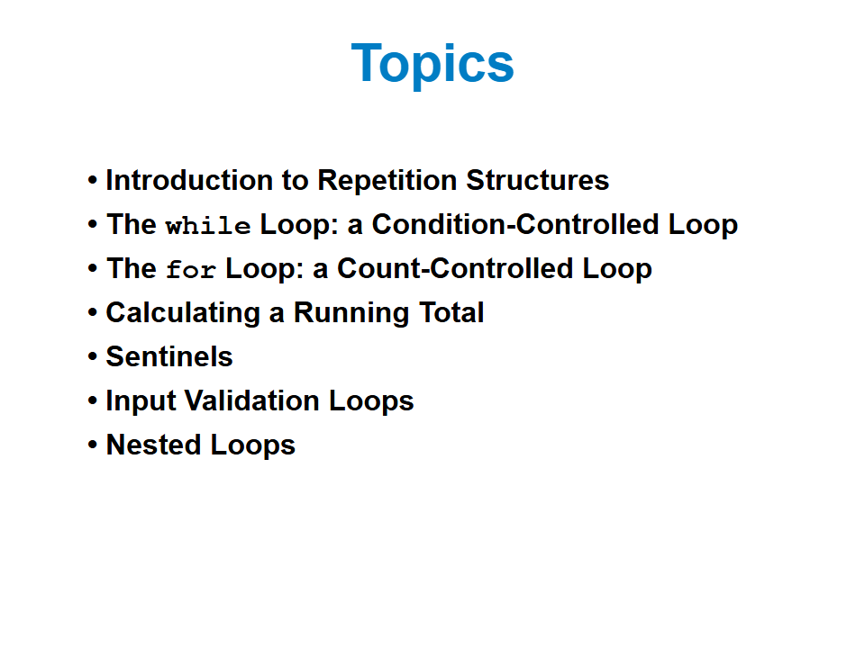
Notes:
Najprv si vysvetlime zakladny princip opakovania. Potom prejdeme while loop, for loop a range. Dalej si ukazeme running total, input validation a nested loops. Ciel je vediet vybrat spravny typ loop pre konkretny problem.

Slide 3
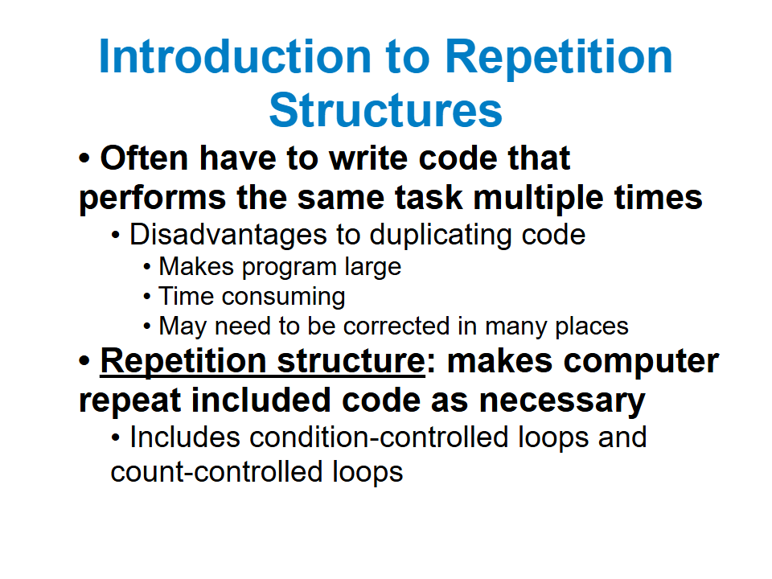
Notes:
V programoch casto opakujeme rovnaku ulohu viac krat. Keby sme ten isty code kopirovali, program by bol dlhy, tazko citatelny a kazdu chybu by sme museli opravovat na viac miestach. Repetition structure necha computer vykonat blok code opakovane. Rozlisujeme condition-controlled loops a count-controlled loops.

Slide 4
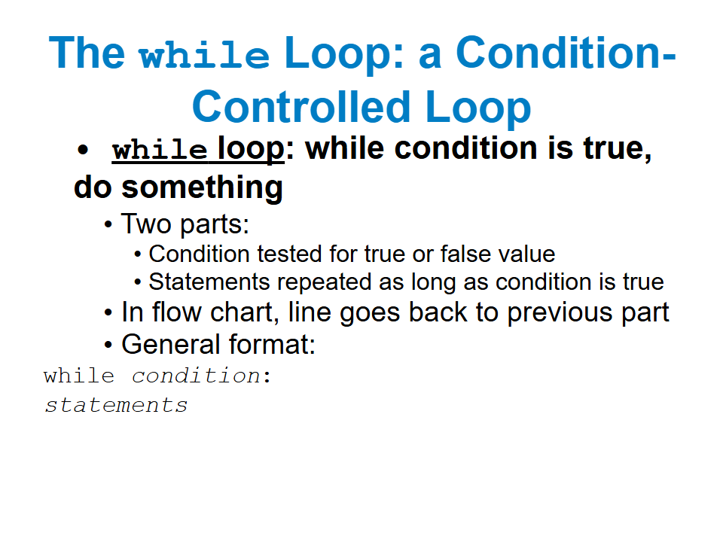
Notes:
while loop funguje takto: pokial je condition True, vykonava odsadeny blok code. Zapis ma tvar while condition: a pod nim je blok statements. Napriklad while number < 5 bude opakovat code, kym je number mensie ako 5. Condition sa kontroluje pri kazdom dalsom opakovani.

Slide 5
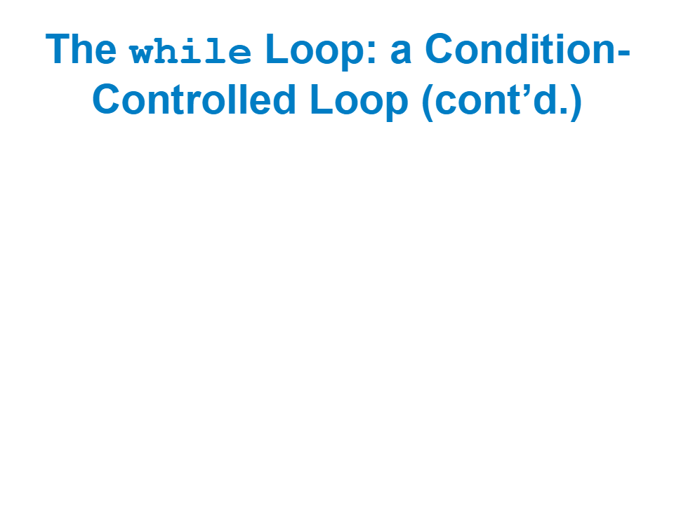
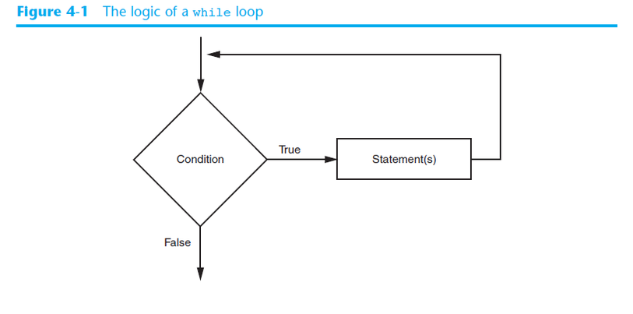
Notes:
Na obrazku vidime tok while loop. Program najprv skontroluje condition. Ked je True, vykona telo loop a vrati sa naspat ku kontrole. Ked je False, loop sa skonci a program pokracuje za nim. Preto je dolezite sledovat, kde sa condition meni.

Slide 6
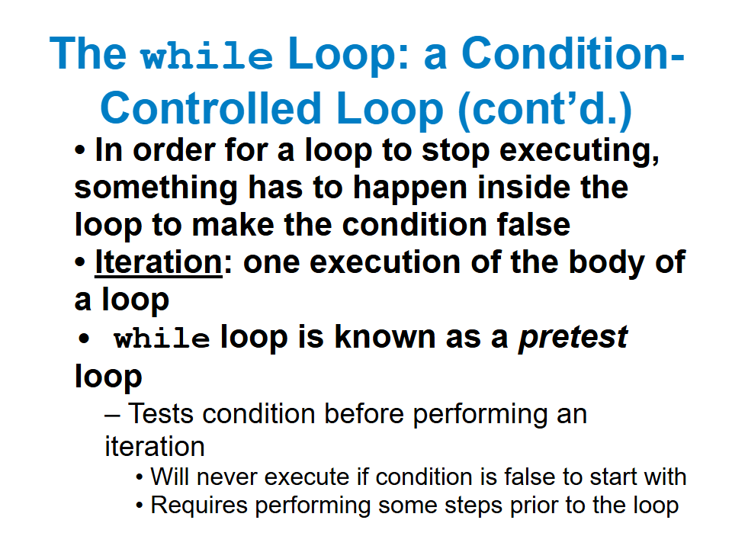
Notes:
Aby sa while loop skoncil, nieco v jeho tele musi nakoniec zmenit condition na False. Jedno vykonanie tela loop volame iteration. while je pretest loop, pretoze condition testuje este pred prvou iteration. Ak je condition hned na zaciatku False, telo loop sa nevykona ani raz.

Slide 7

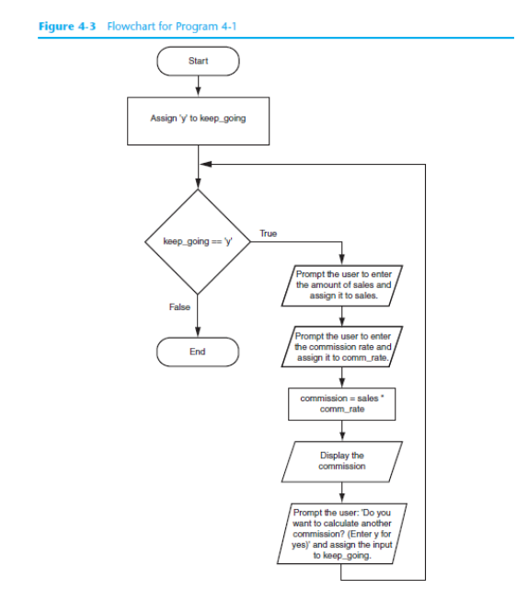
Notes:
Tu si zapamatajte jednoduchy vzor: pred loop nastavime pociatocnu hodnotu, vo while kontrolujeme condition a vo vnutri hodnotu zmenime. Napriklad number = 1, potom while number <= 3 a na konci number += 1. Takto vypiseme cisla od 1 po 3 a loop sa normalne skonci.

Slide 8
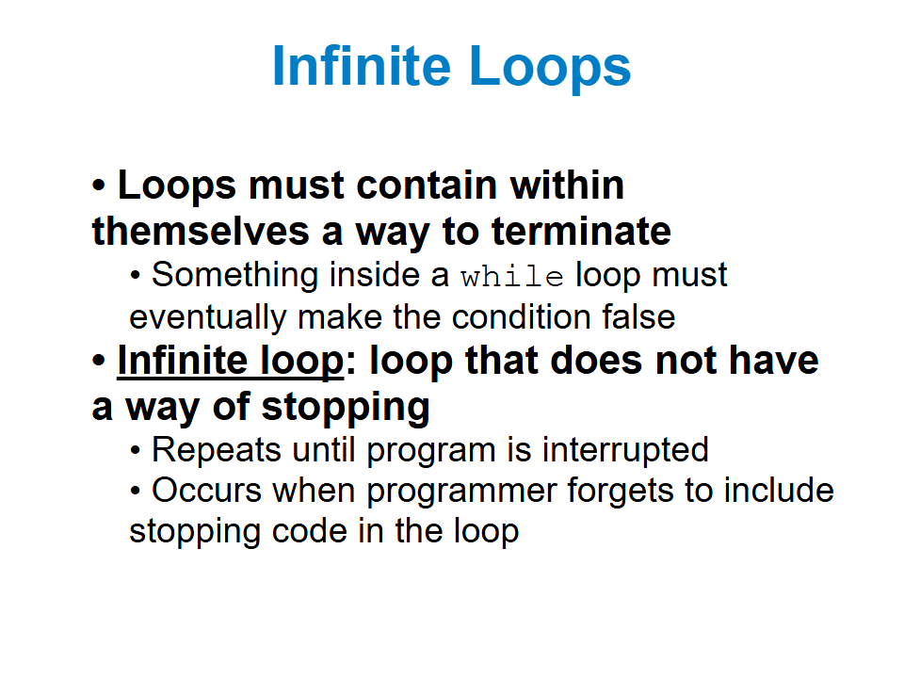
Notes:
Infinite loop je loop, ktory nema sposob, ako sa zastavit. Najcastejsie vznikne, ked zabudneme zmenit pocitadlo alebo condition nikdy nebude False. Napriklad while number <= 3 bez riadku number += 1 bude bezat stale. Ked sa to stane, program zastavime cez Ctrl+C a pozrieme sa, co v loop chyba.

Slide 9
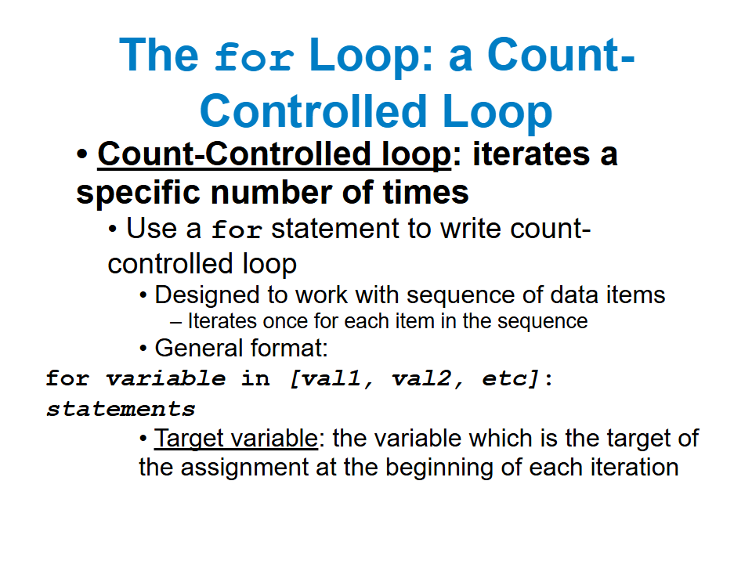
Notes:
for loop pouzijeme, ked vieme, kolkokrat chceme nieco opakovat alebo ked prechadzame postupnost hodnot. Pri kazdej iteration dostane target variable dalsiu hodnotu zo sequence. Napriklad for color in ["cervena", "modra", "zelena"] postupne vypise kazdu farbu. Nemusime sami riesit zmenu pocitadla.

Slide 10
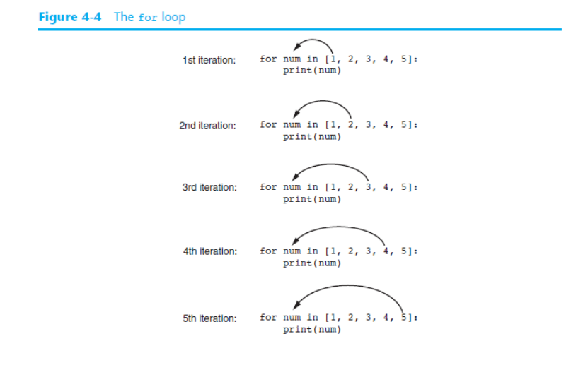
Notes:
Tento diagram ukazuje for loop. Python vezme prvu hodnotu, vykona telo loop, potom vezme dalsiu hodnotu a tak pokracuje az po koniec sequence. V premennej loop sa postupne meni aktualna hodnota. for loop je preto idealny pre znamy pocet opakovani.

Slide 11
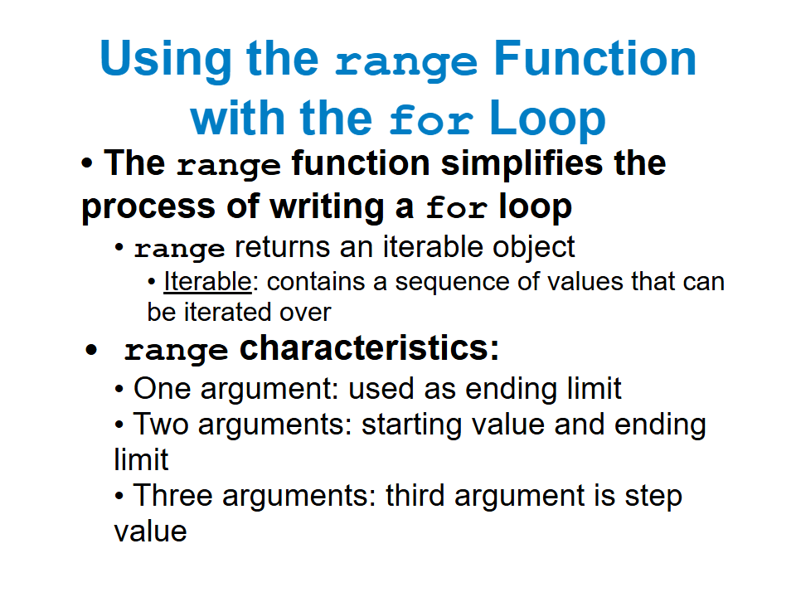
Notes:
Function range nam vytvori postupnost cisel pre for loop. range(5) vytvori hodnoty od 0 po 4, koncova hranica sa nezahrna. range(1, 6) da cisla 1 az 5. Tretim argumentom vieme nastavit krok, napriklad range(0, 10, 2) vypise parne cisla od 0 po 8.

Slide 12
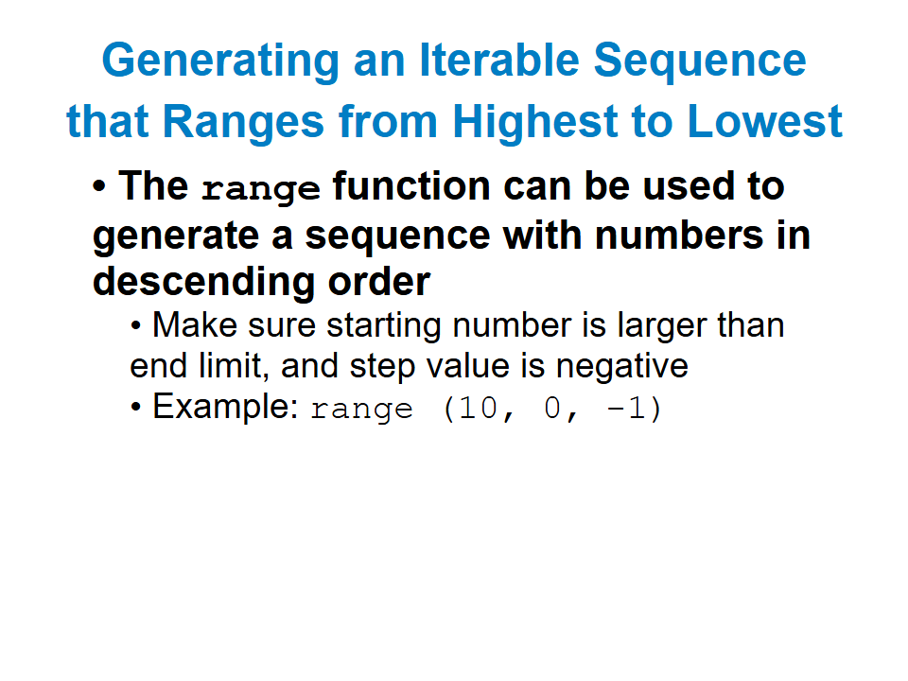
Notes:
range vieme pouzit aj zostupne, ale krok musi byt zaporny. Napriklad range(10, 0, -1) da cisla od 10 po 1. Prvy argument musi byt vacsi ako koncova hranica, inak by sequence bola prazdna. Tento zapis sa hodi pri odpocitavani pred startom alebo pri prechadzani indexov odzadu.

Slide 13
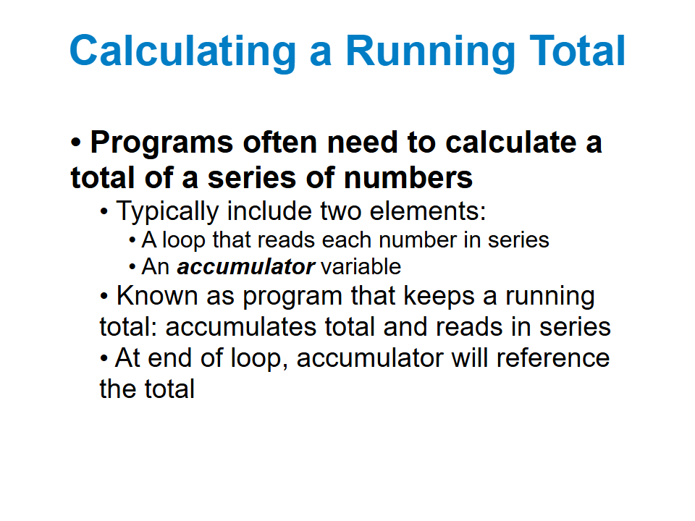
Notes:
Running total znamena, ze postupne scitavame viac hodnot do jednej accumulator variable. Pred loop nastavime total = 0. V kazdej iteration nacitame dalsie cislo a pridame ho do total. Po skonceni loop total obsahuje sucet vsetkych zadanych hodnot.

Slide 14
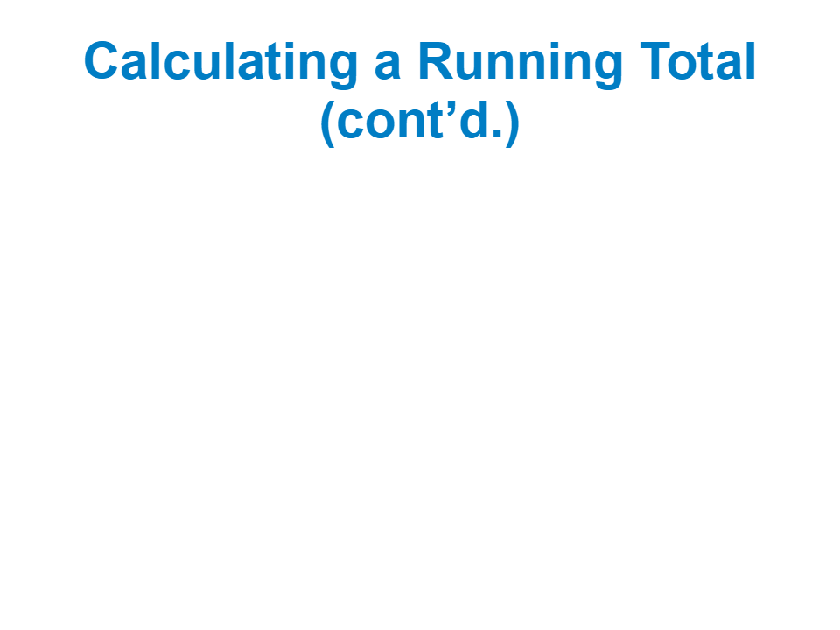
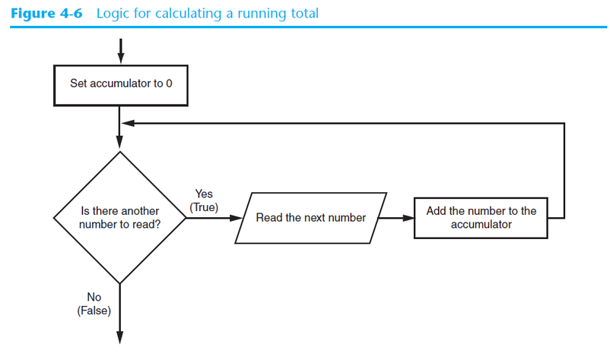
Notes:
Priklad running total moze byt sucet cien piatich nakupov. Napiseme total = 0, potom for number in range(5), nacitame cenu a spravime total = total + price. Az po loop vypiseme konecny sucet. Dolezite je, aby sa accumulator vzdy zacinal na nule, nie na nahodnej hodnote.

Slide 15
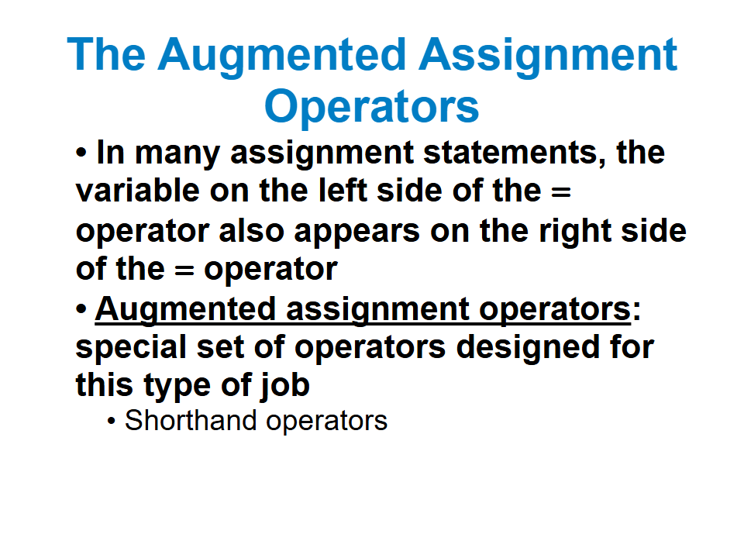
Notes:
Zapis total = total + price je velmi bezny. Python ma pre take situacie skratene assignment operators. Namiesto total = total + price mozeme napisat total += price. Podobne existuje -=, *=, /= a dalsie. Skrateny zapis je citatelny hlavne pri pocitani a meneni pocitadiel v loop.

Slide 16
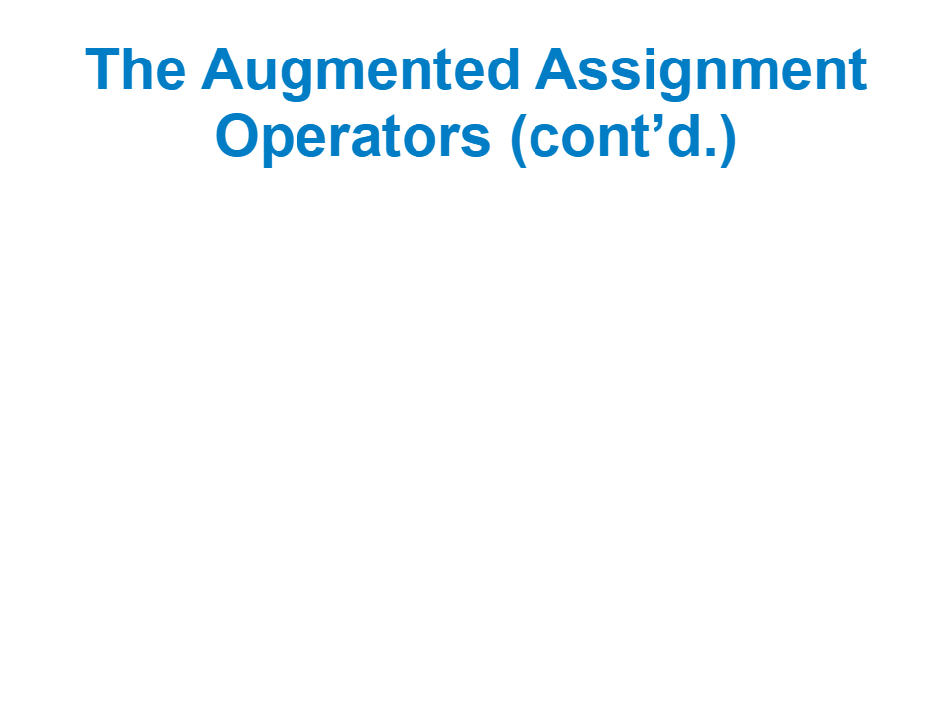
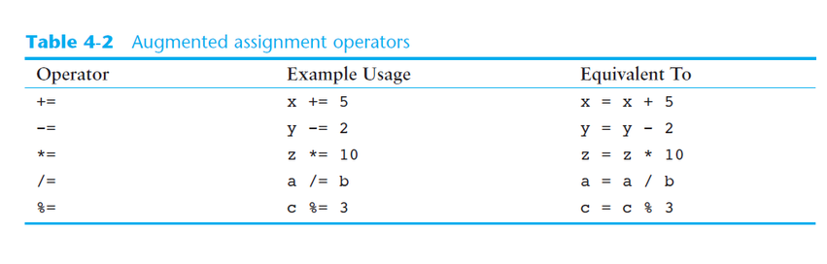
Notes:
Tu su priklady augmented assignment operators. number += 1 zvysi number o jedna, number -= 1 ho znizi o jedna a price *= 2 cenu zdvojnasobi. Nejde o novy druh matematiky, iba o kratsi zapis. V while loop budeme najcastejsie pouzivat += 1 na posun pocitadla.

Slide 17
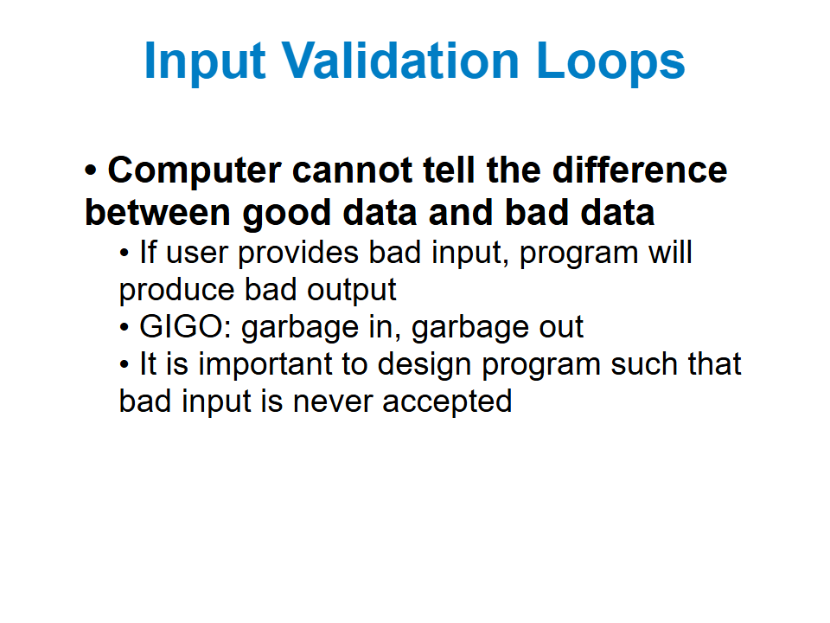
Notes:
Computer sam nerozpozna, ci je vstup od pouzivatela rozumny. Ak dostane zle data, vie vyrobit zly vysledok. Tomu sa hovori GIGO: garbage in, garbage out. Preto uz pri jednoduchych programoch kontrolujeme, ci ma vstup hodnotu v spravnom rozsahu.

Slide 18
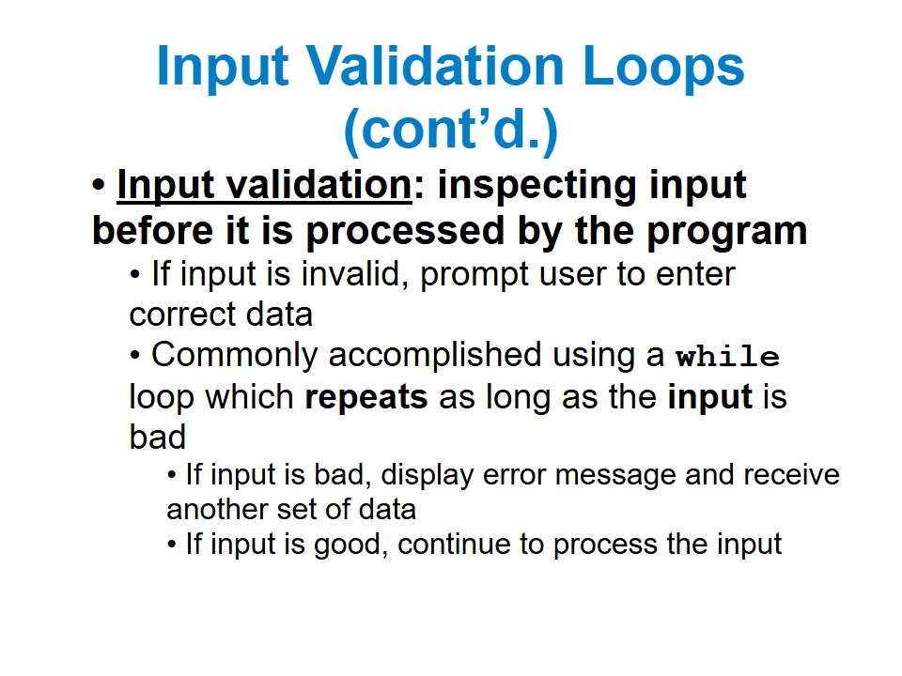
Notes:
Input validation znamena, ze vstup skontrolujeme pred dalsim spracovanim. Ked je hodnota zla, vypiseme spravu a pytame sa znova. Na to sa hodi while loop, ktory bezi, pokial je vstup neplatny. Napriklad while age < 0: potom znova nacitame age a az pri spravnej hodnote pokracujeme dalej.

Slide 19
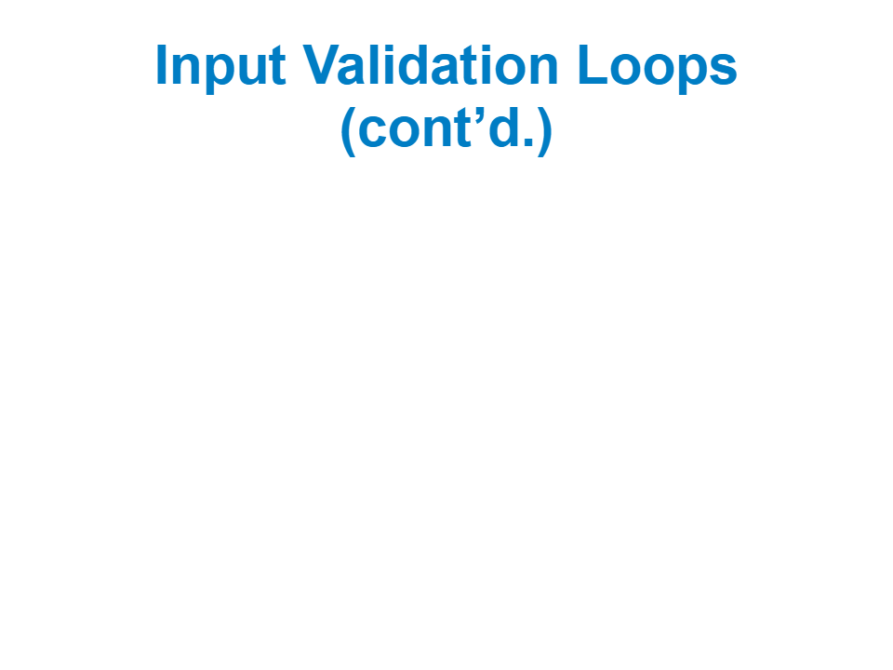
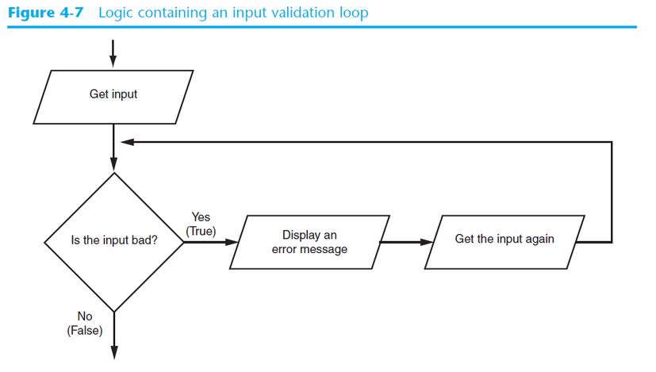
Notes:
Pri tomto priklade je dolezite nacitat hodnotu aj pred loop, aj v jeho tele. Napriklad age = int(input(...)), potom while age < 0 a vo vnutri znovu age = int(input(...)). Keby sme druhy input zabudli, loop by sa nikdy nezastavil. Vzdy si polozte otazku: co vo vnutri zmeni condition?

Slide 20
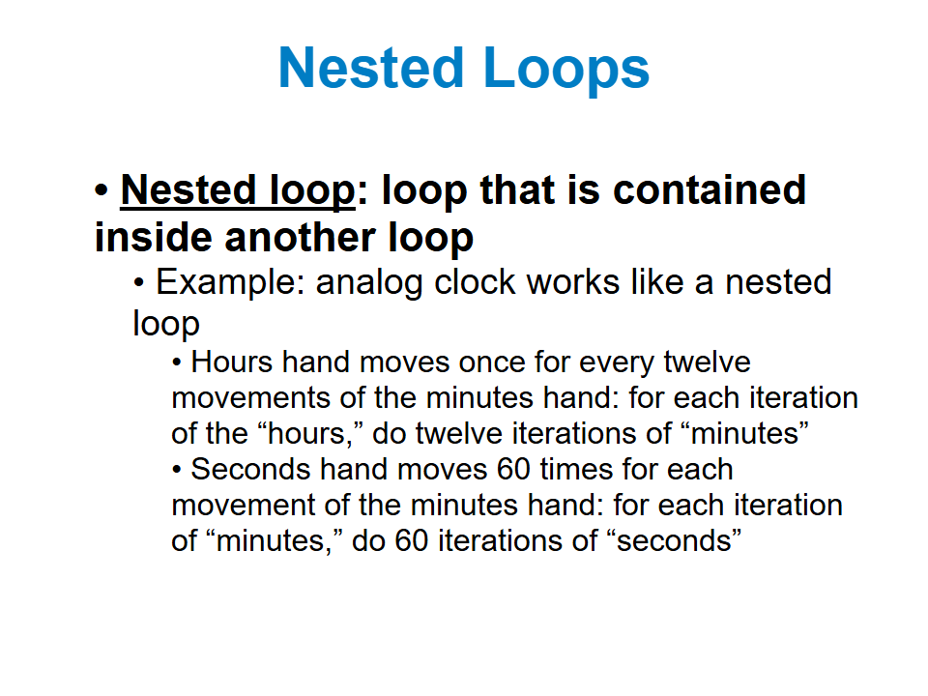
Notes:
Nested loop je loop vo vnutri ineho loop. Pri kazdej jednej iteration vonkajsieho loop sa cely vnutorny loop vykona od zaciatku do konca. Analogove hodiny su dobry priklad: pri kazdom posune hodiny sa minutova rucicka pohne dvanastkrat. V code treba pri nested loops davat pozor na odsadenie a pocet opakovani.

Slide 21
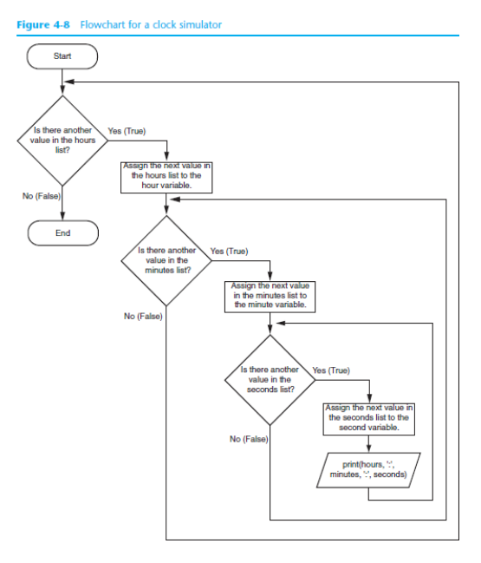
Notes:
Jednoduchy nested loop mozeme vidiet pri tlaci tabulky. Napriklad vonkajsi for prechadza riadky a vnutorny for vypise stlpce. Ak mame for row in range(3) a vnutri for column in range(4), vnutorny blok sa vykona celkom dvanastkrat. Najprv si skuste na papieri prejst, aka bude postupnost hodnot.

Slide 22
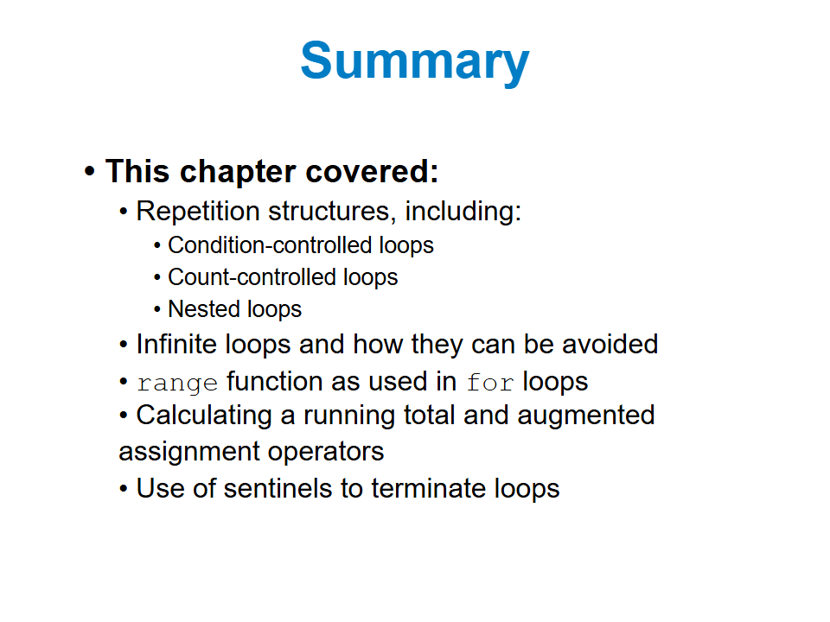
Notes:
Zhrnme si kapitolu. while pouzijeme, ked opakovanie zavisi od condition, for ked mame sequence alebo znamy pocet opakovani. Pri loops si vzdy kontrolujeme, ako sa skoncia. Pozname range, running total, input validation, nested loops a skratene operators ako +=.

